Slide 1
Շնորհավոր տոնդ իմ սիրելի մայրիկ
Անի Բարսեղյան ❤❤

Slide 2
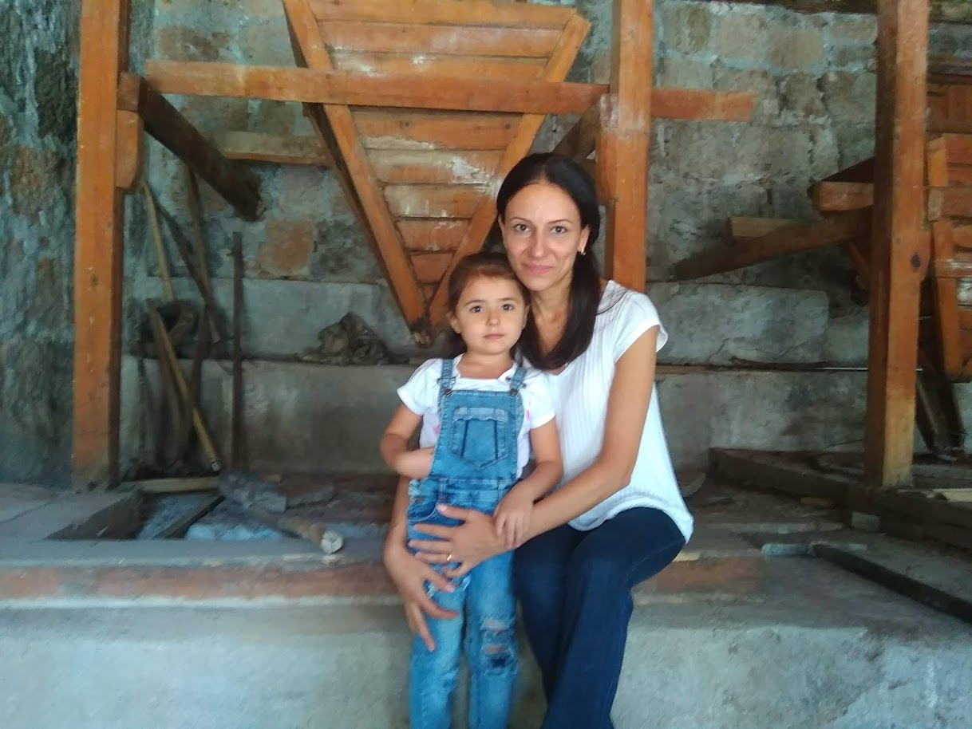
Իմ մայրիկի մասին

Slide 3
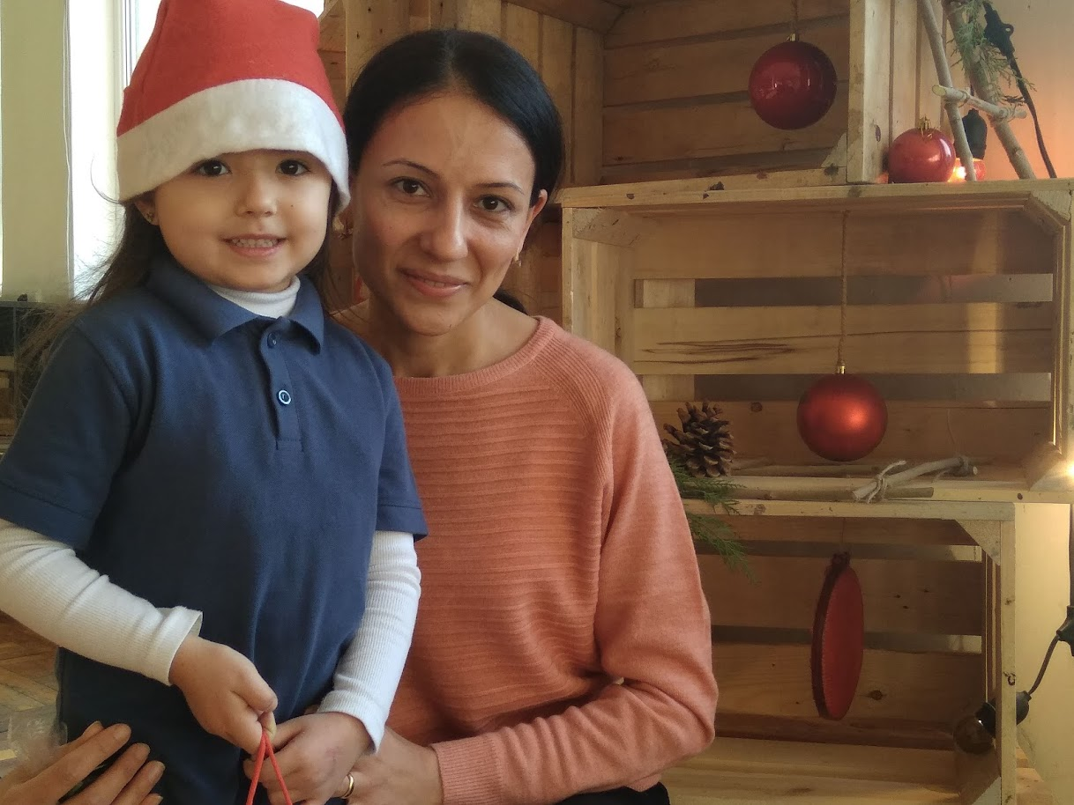
Իմ մայրիկը, աշխարի ամենա գեղեցիկն է։ Ես նրան շատ եմ սիրում։ Նա բարի է և հոգատար ․․․

Slide 4
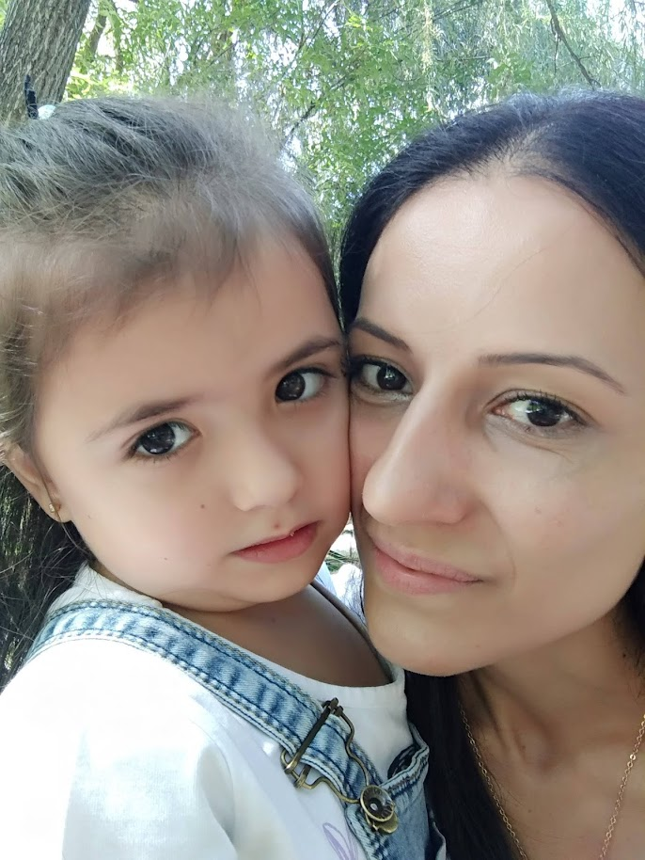
Իմ մայրիկը համբերատար է և խելցի է ․․․

Slide 5
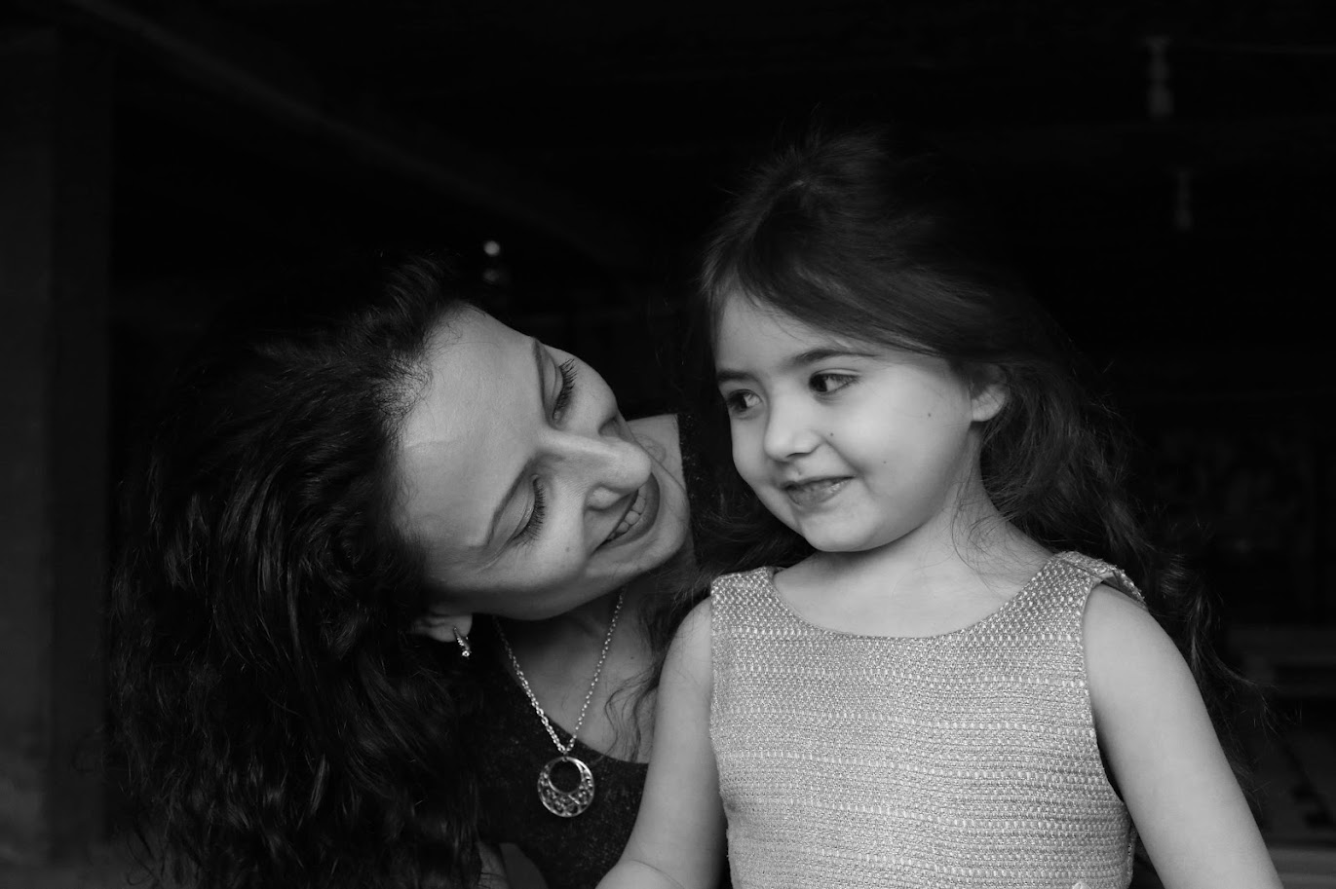
Ես ուզում եմ դու միշտ ժպտաս և առողջ լինես ․․․

Slide 6
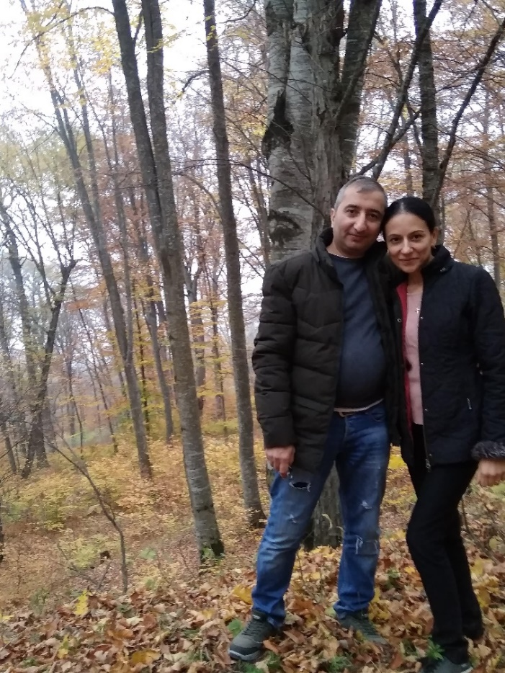
Ես ցանկանում եմ, որ չտխրես և երջանիկ ․․․

Slide 7
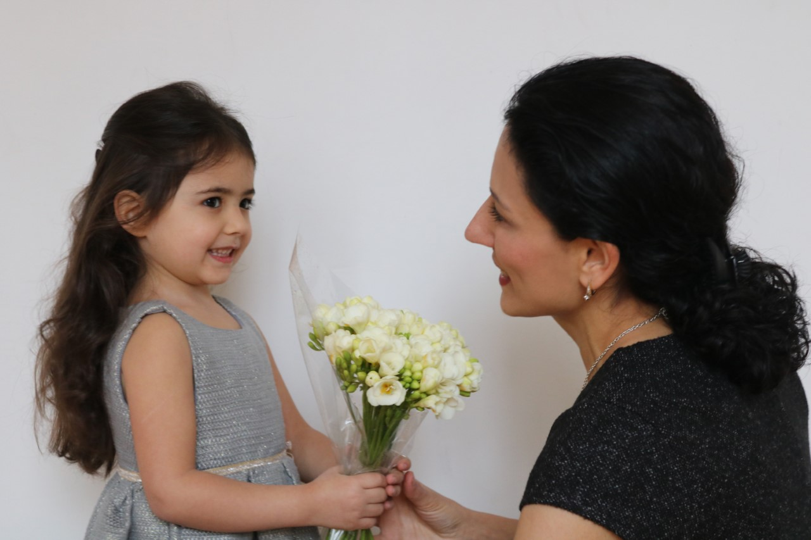
Մայրիկ ես քեզ շա՜տ – շա՜տ եմ սիրում

